Slide 1
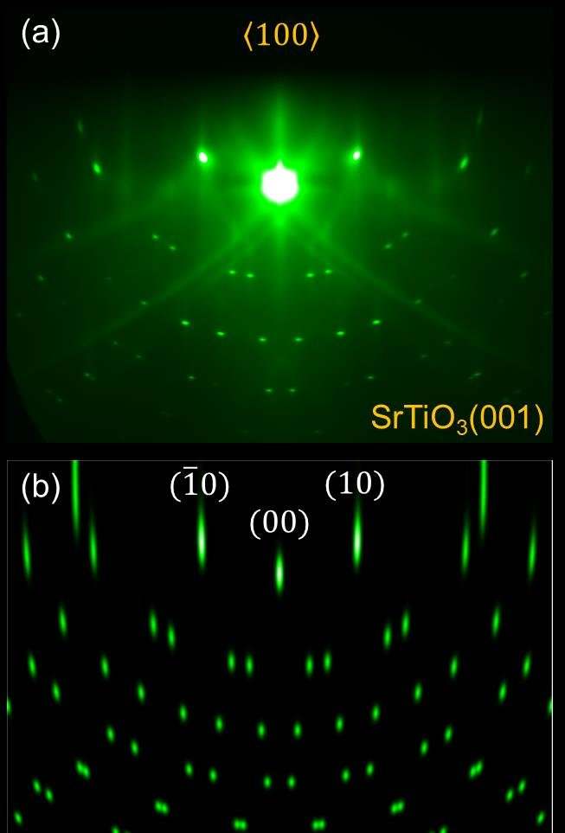


Aplikace pro vizualizaci a zpracování obrazových dat z in-situ měření RHEED během růstu monoatomárních vrstev pomocí technologie MBE
Marek Bílý, Jan Schreiber, Marek Švec
Ing. Filip Křížek, Ph.D.

Slide 2
Úvod
MBE - Molecular Beam Epitaxy
RHEED - Reflective High Energy Electron Diffractometry

Slide 3
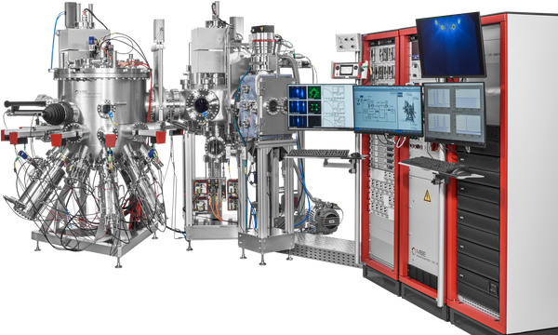

Slide 4
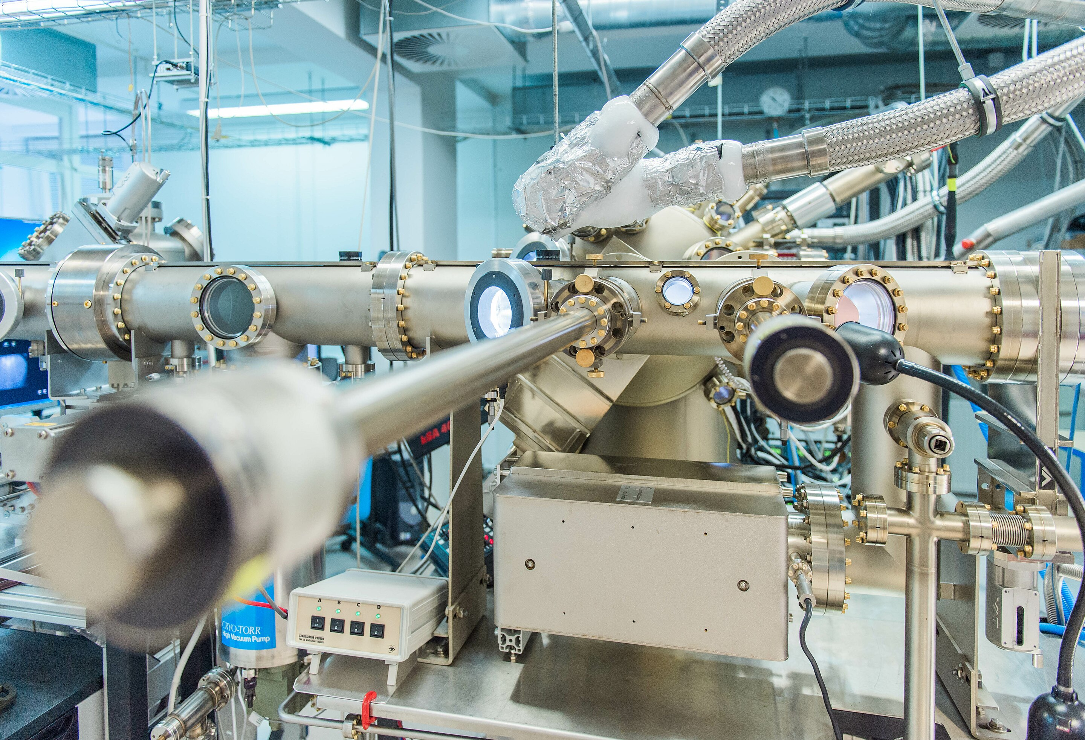

Slide 5
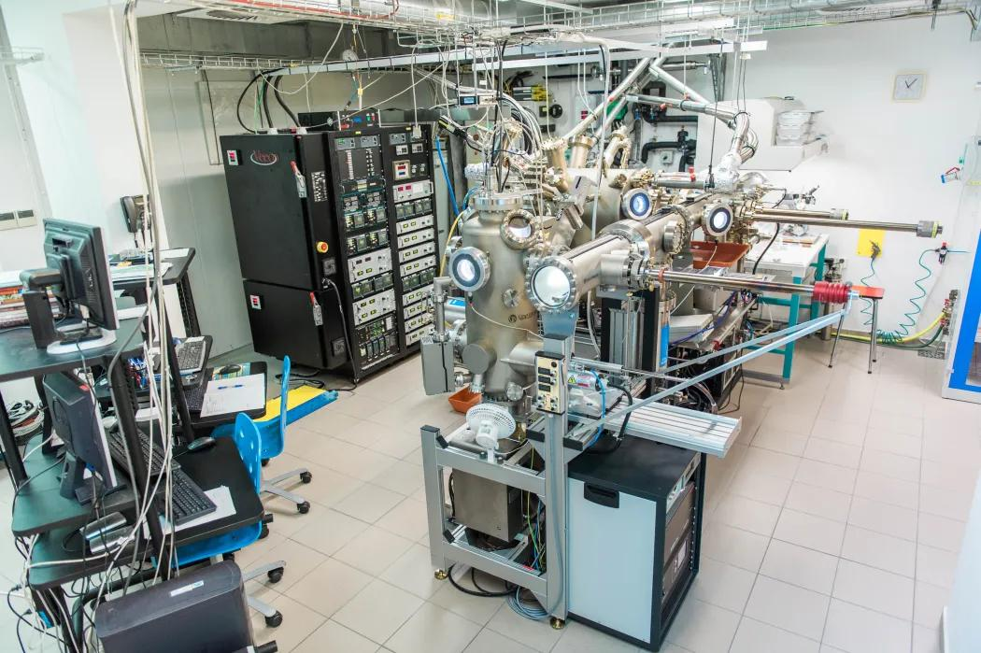

Slide 6
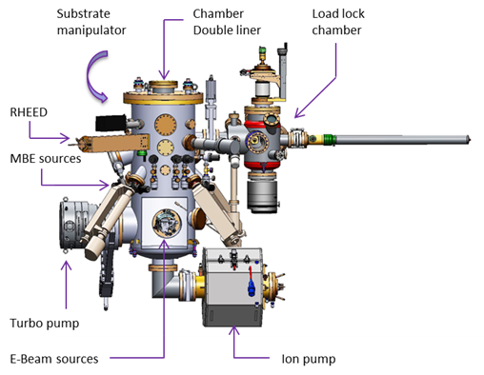

Slide 7
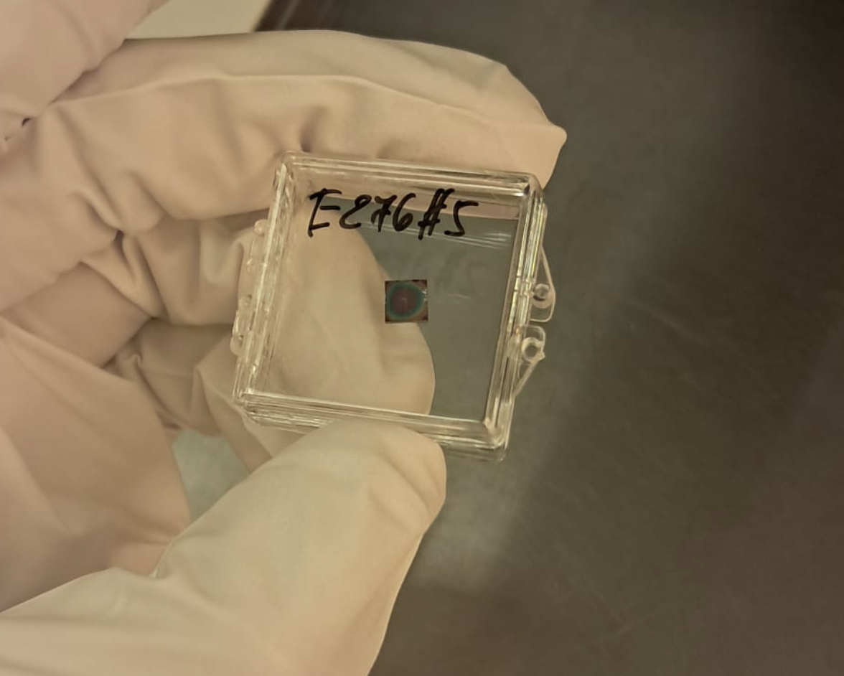

Slide 8
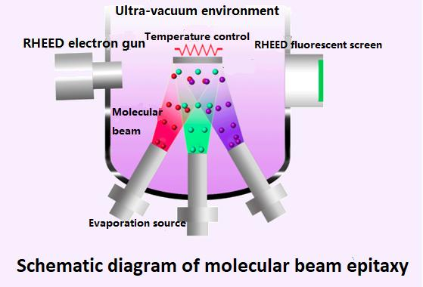
10⁻¹² Torr
(10⁻⁸ Pascal)

Slide 9
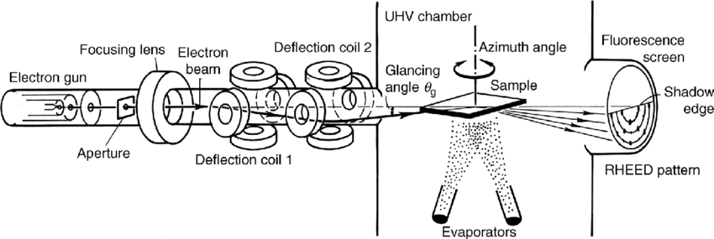

Slide 10
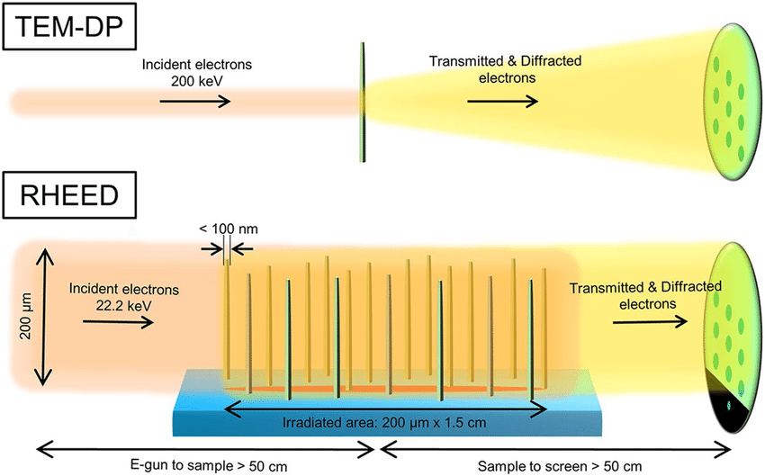

Slide 11
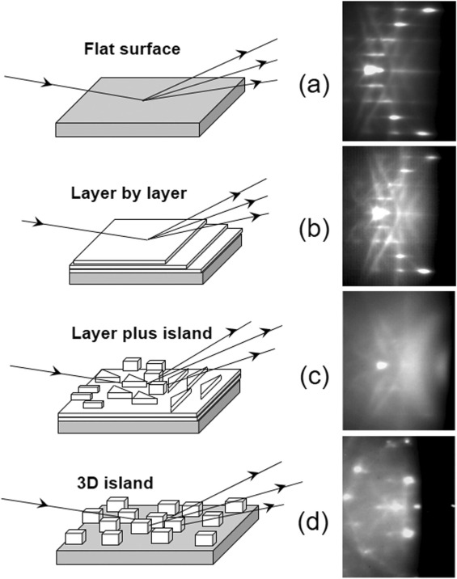

Slide 12
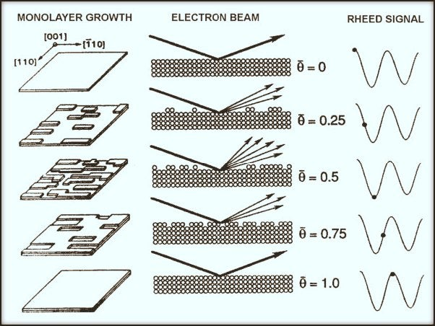

Slide 13
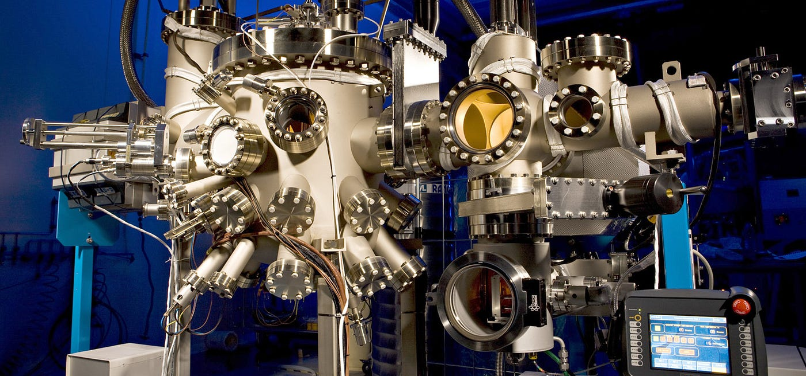
Cíle projektu
Implementace aplikace pro vizualizaci a zpracování obrazových dat z in-situ měření RHEED během růstu monoatomárních vrstev pomocí technologie MBE
Úspěšné odzkoušení za provozu s real-time obrazovými daty z CCD při reálném růstu MBE

Slide 14
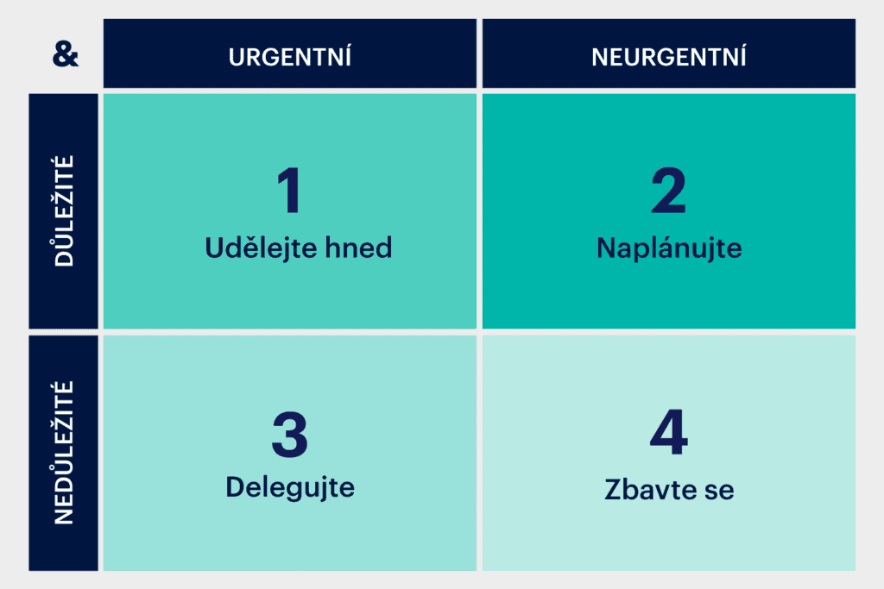
Rozdělení úkolů
Marek Š.
Návrh a zpracování GUI v Python QtPy
Vektorová navigace v canvasu/viewportu
Dokumentace GUI, užívání a instalace
Honza
Výpočetní a vizualizační algoritmy
Částečná komunikace s Dr. Kriegnerem, provozní testy SW
Programová část dokumentace
Marek B.
Komunikace s Dr. Kriegnerem
Výpočetní a vizualizační algoritmy
Provozní testy SW
Teoretická část dokumentace

Slide 15
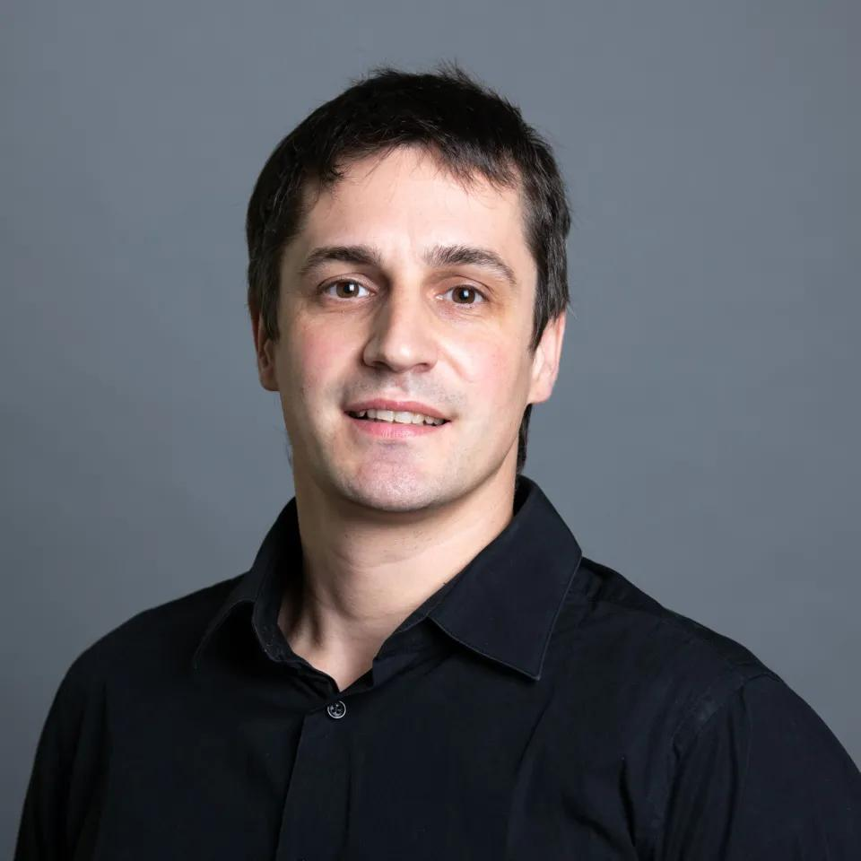

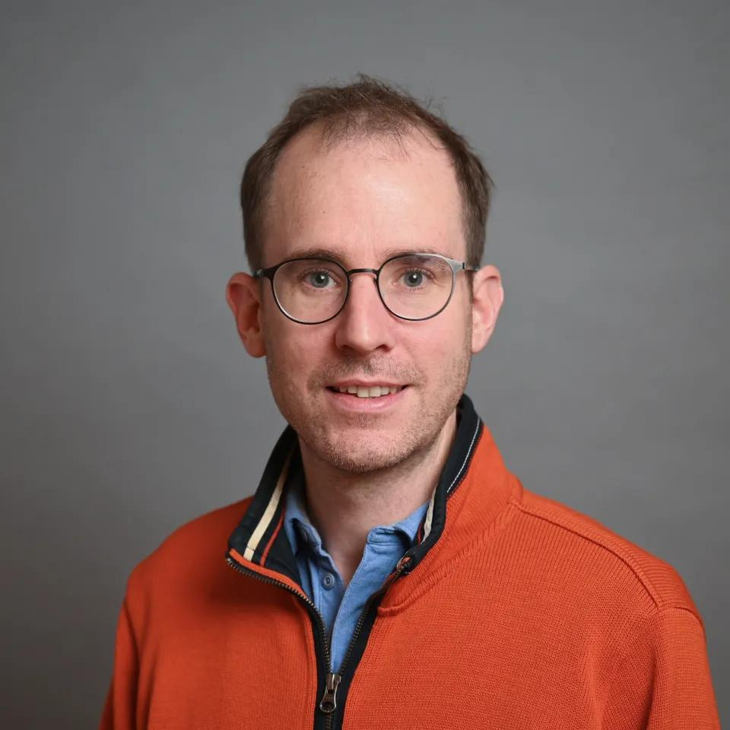
Reálné použití aplikace
Výzkumné skupiny –
Výzkumná skupina Dr. Dominika Kriegnera – primární skupina ve které bude vývoj SW a celého systému probíhat
Výzkumná skupina Ing. Filipa Křížka Ph.D. – spintronika (feromagnetismus/altermagnetismus)
Výzkumná skupina Dr. Tima Verhagena – Kondenzované látky – feroelektrické 2D sandwiche

Slide 16
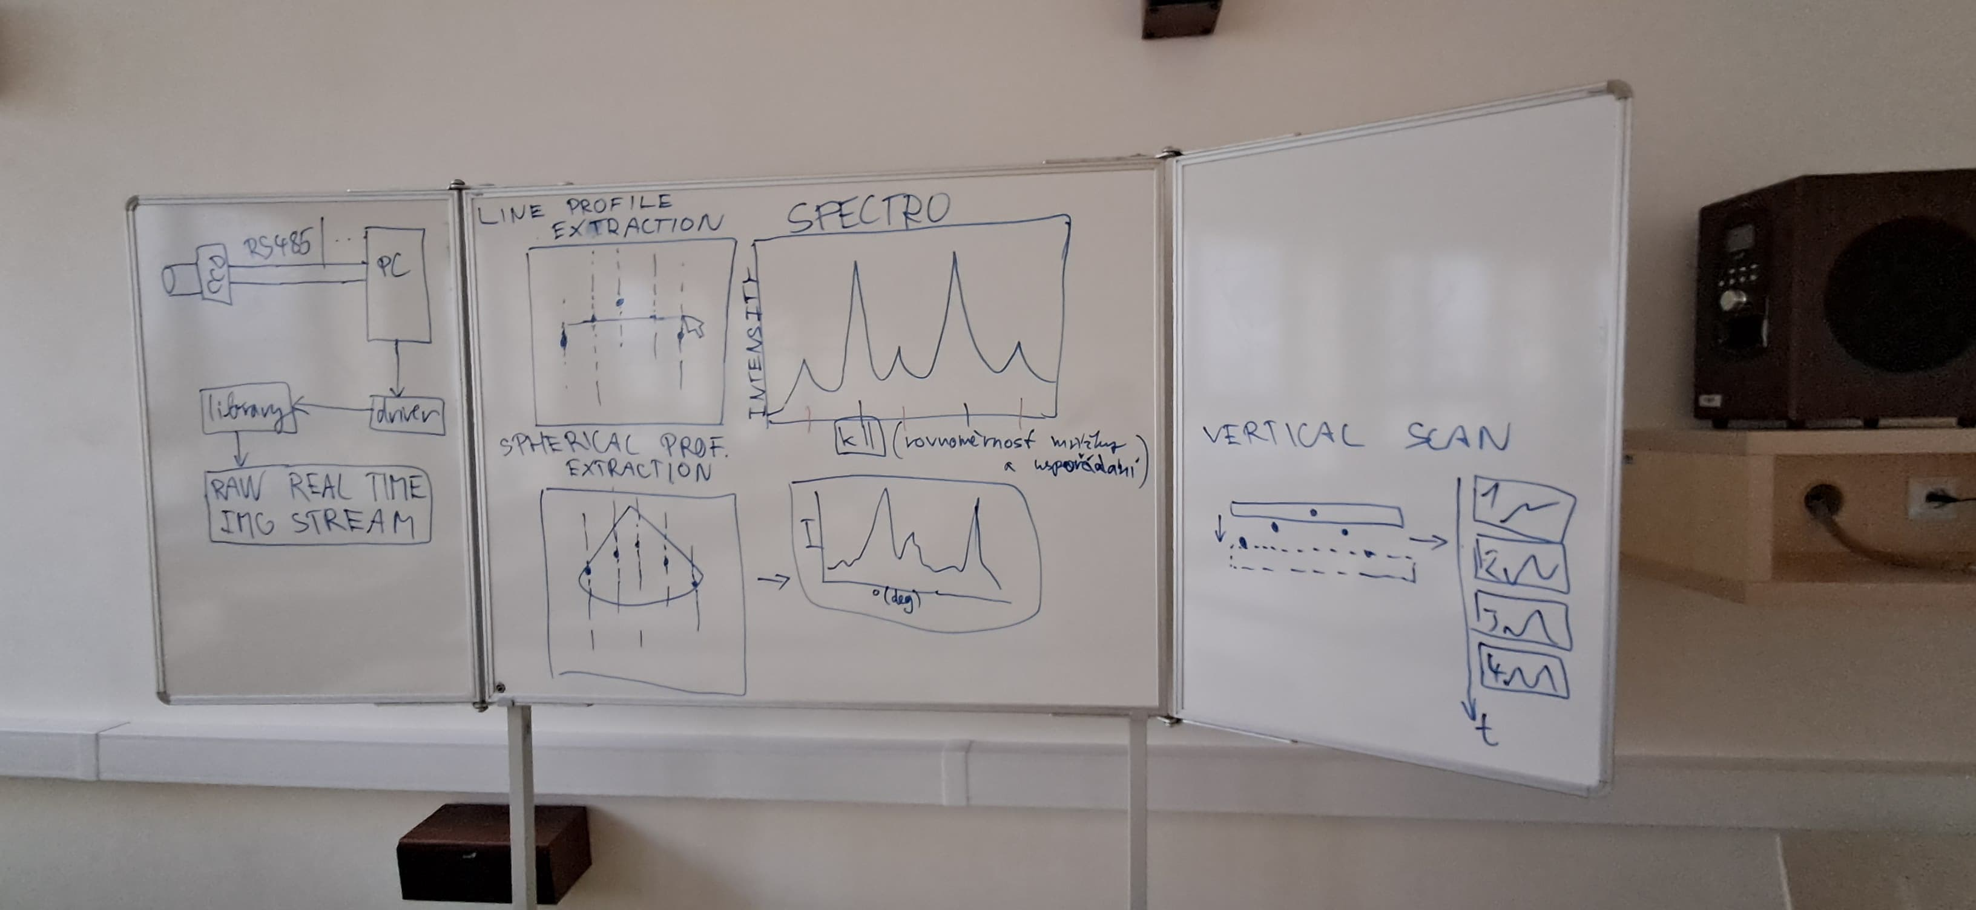
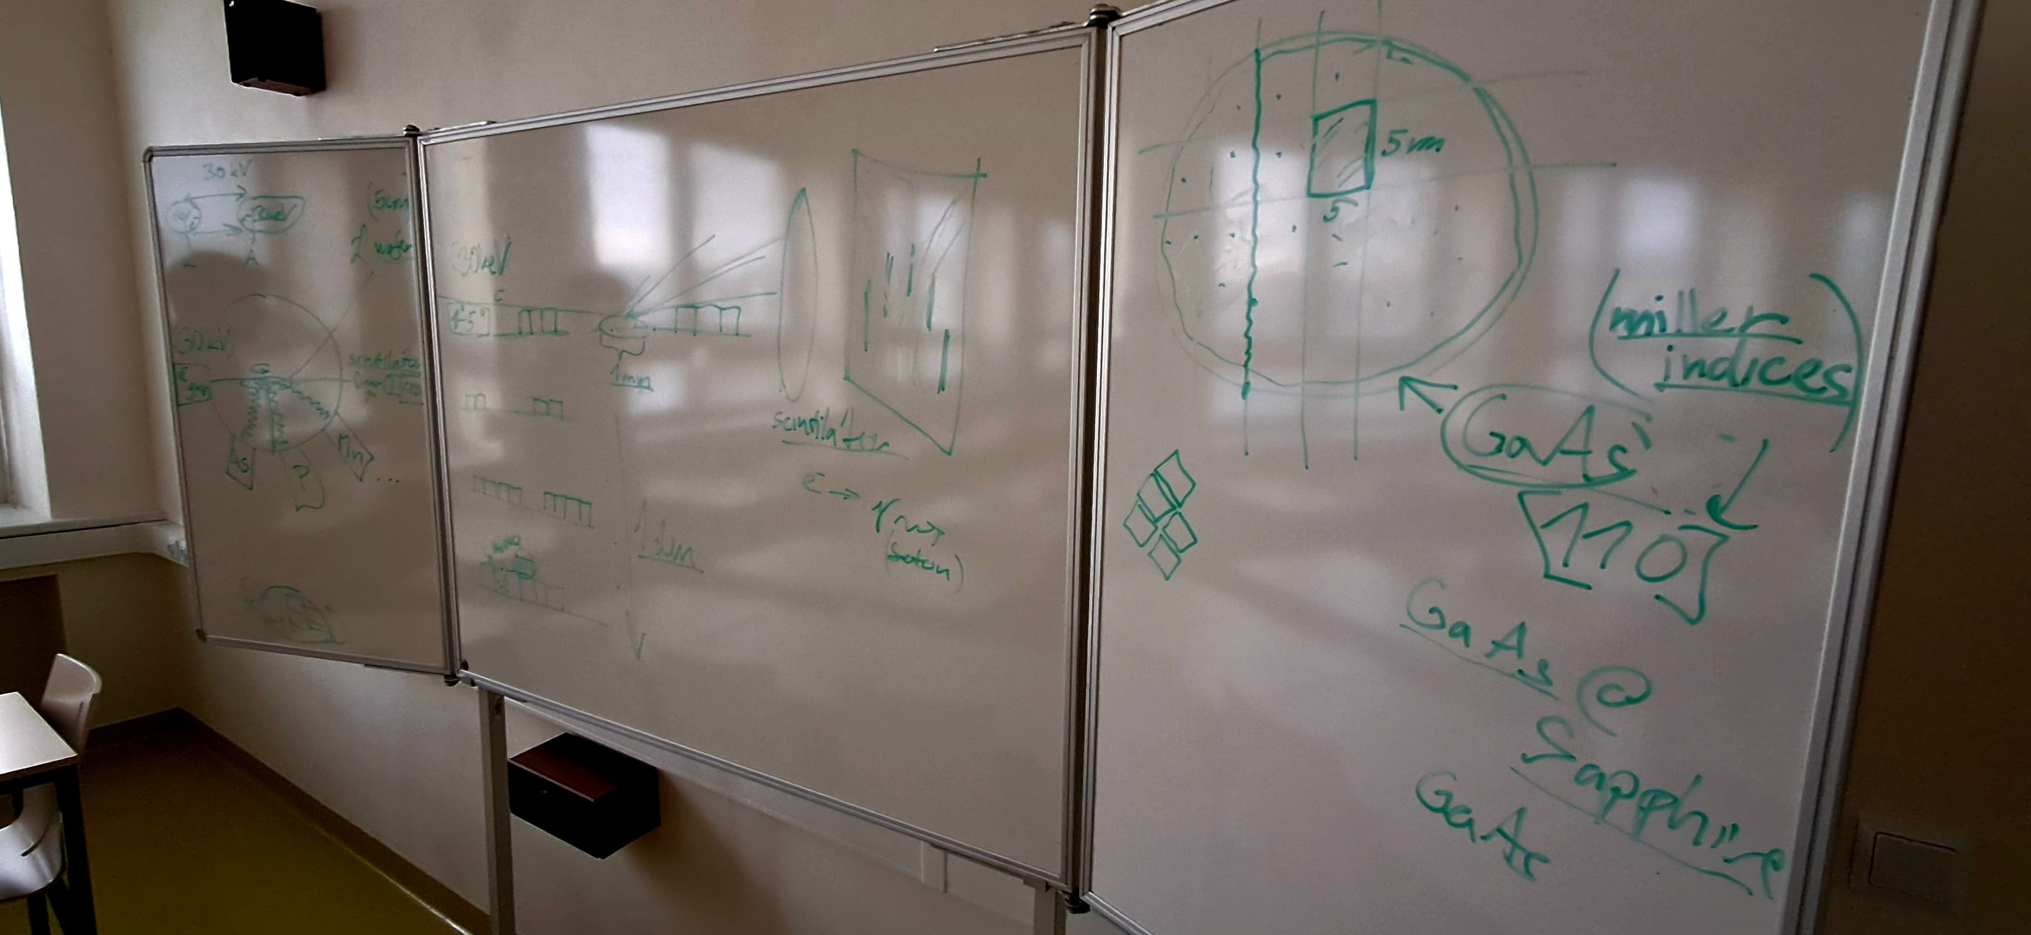
Dosavadní postup
Proběhly úvodní schůzky – interní týmové i s kolegy z FZÚ
Hlubší pochopení RHEED a MBE
Identifikace dílčích částí, ze kterých se bude aplikace skládat

Slide 19
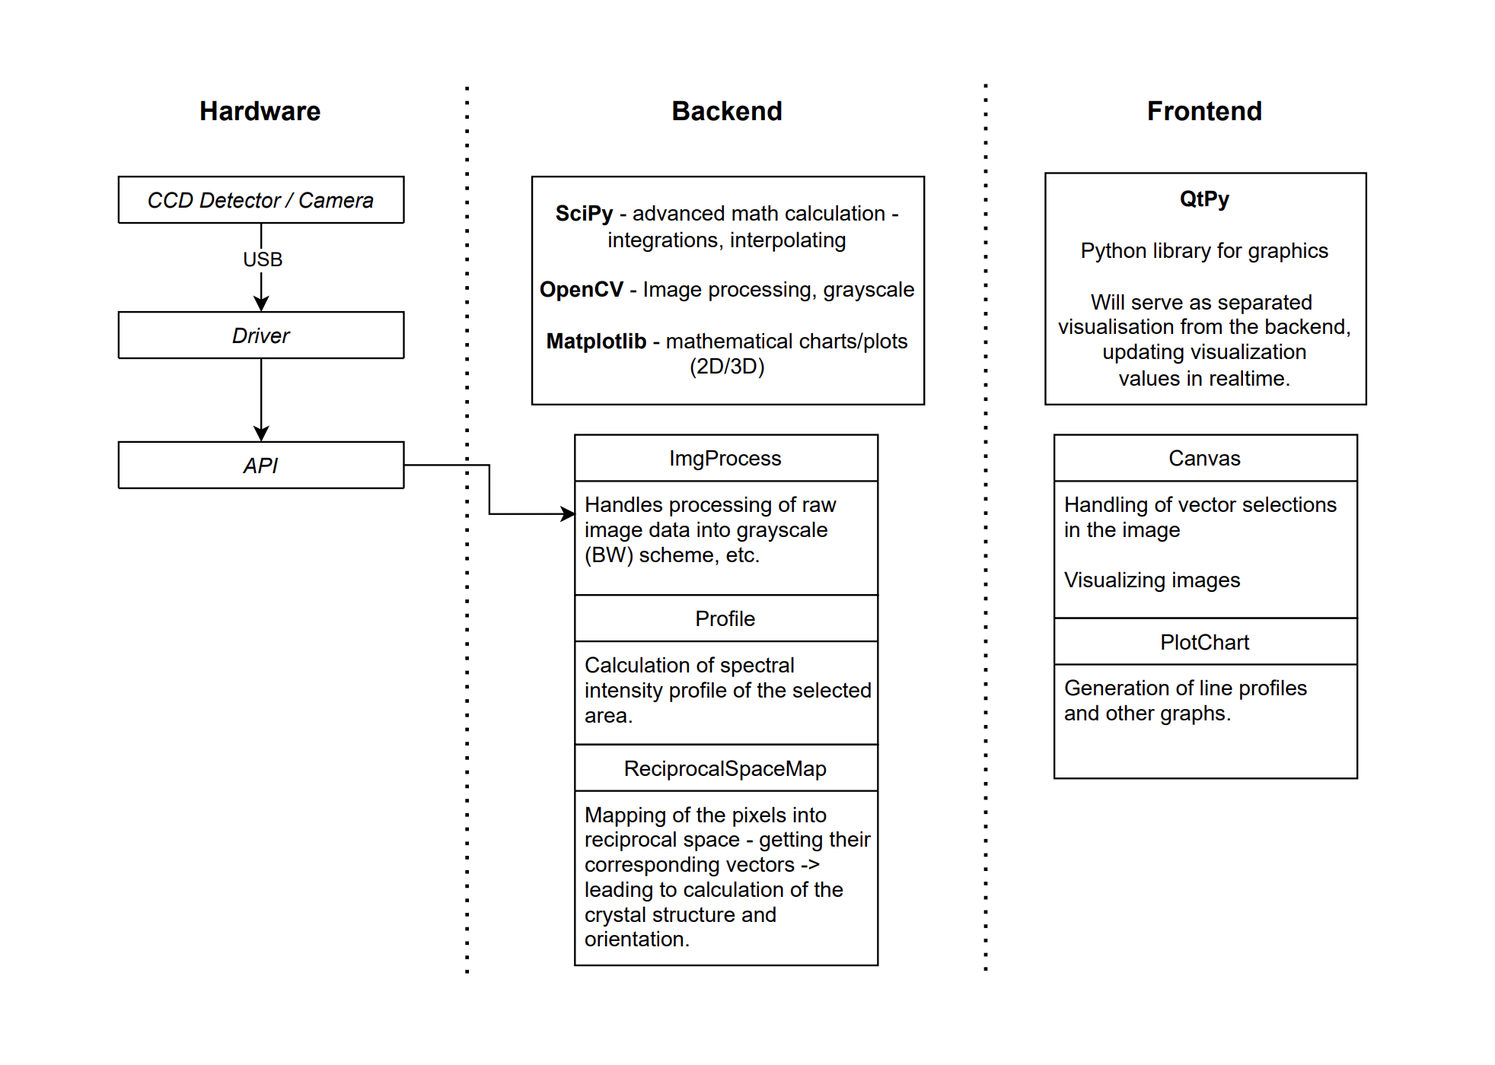
Blokový diagram aplikace

Slide 21
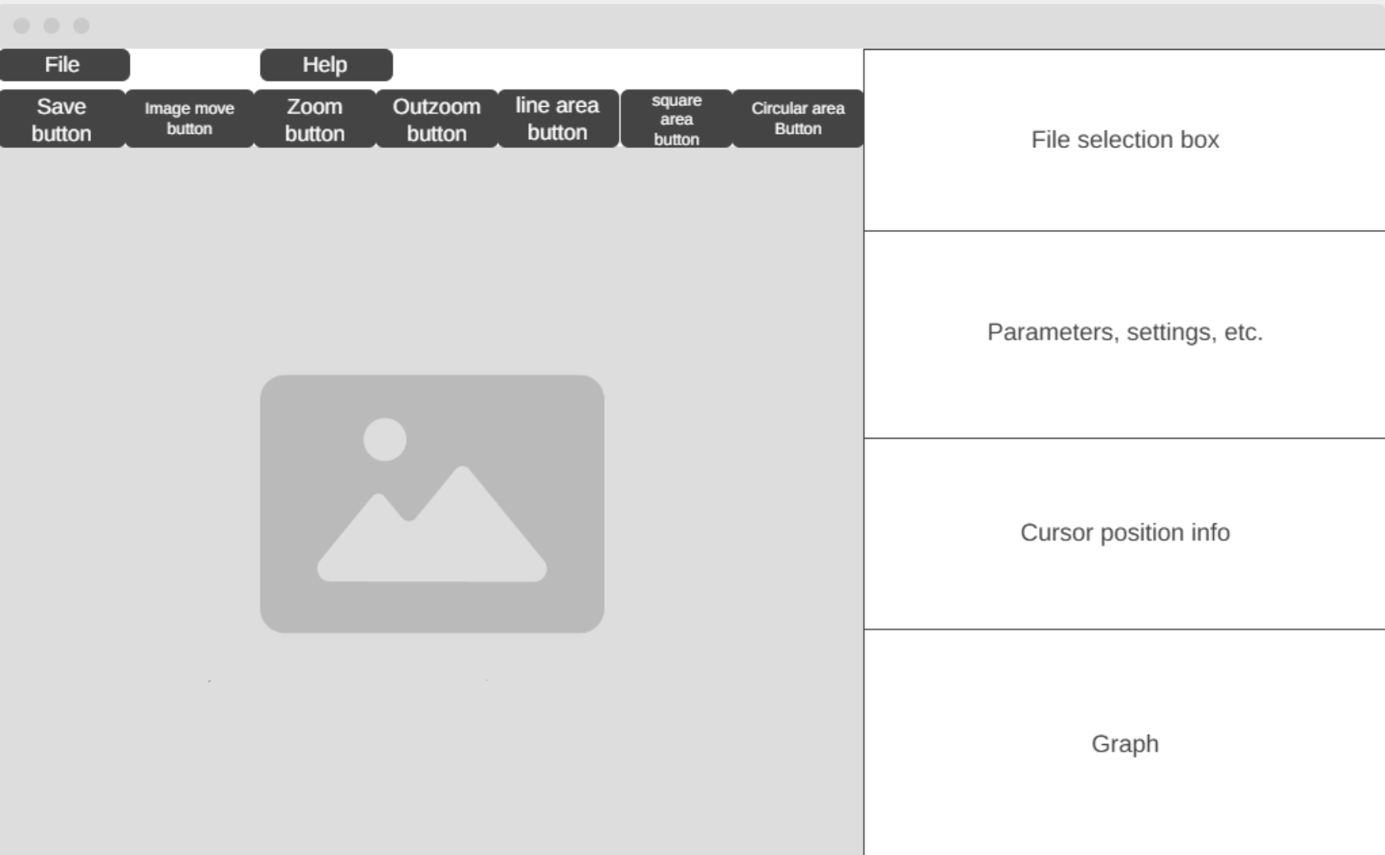

Slide 22
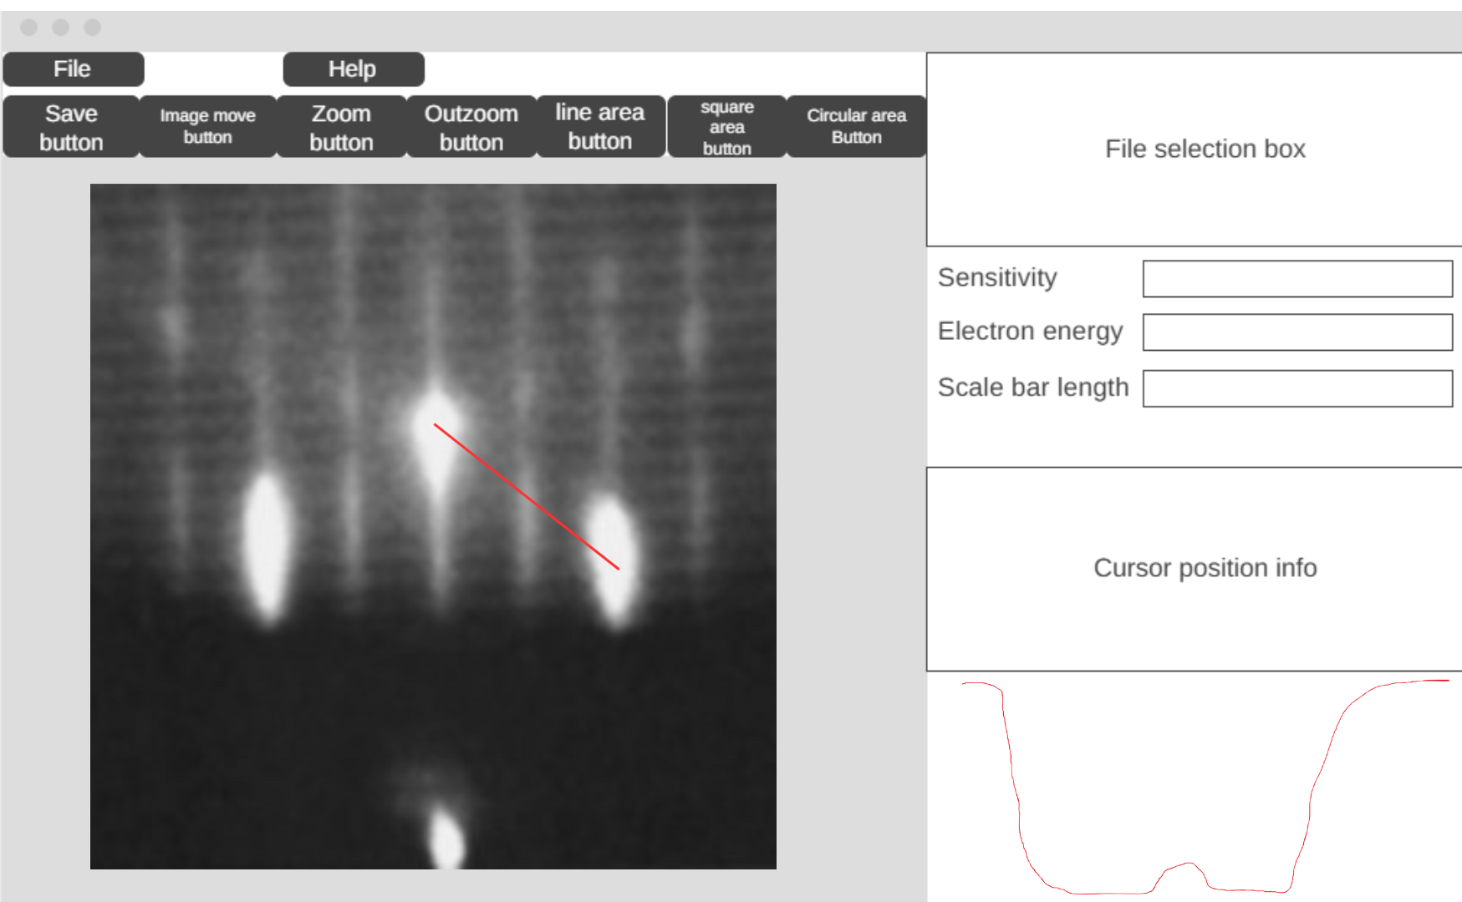

Slide 23
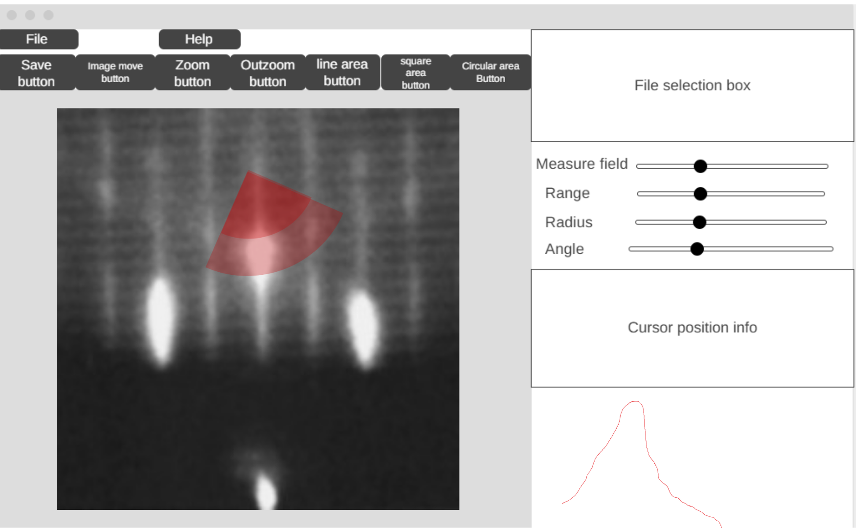

Slide 24
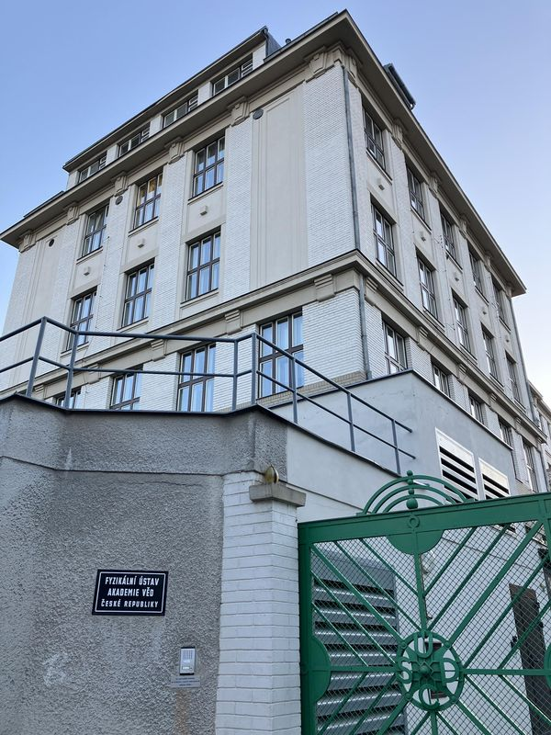
Další postup
Intro meeting celého týmu s Dr. Dominikem Kriegnerem – Pátek 6.12., FZÚ Cukrovarnická
Diskuze návrhu celé sestavy zařízení a nejvhodnějších materiálů, na kterých by mohla být prováděna charakterizace RHEED
Diskuze struktury programu
Přesnější stanovení harmonogramu

Slide 25
Děkujeme za pozornost

